Slide 1
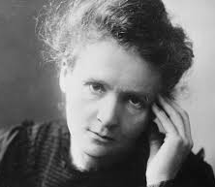
Maria Skłodowska Curie
Przygotował: Kamil Karpiński

Slide 2
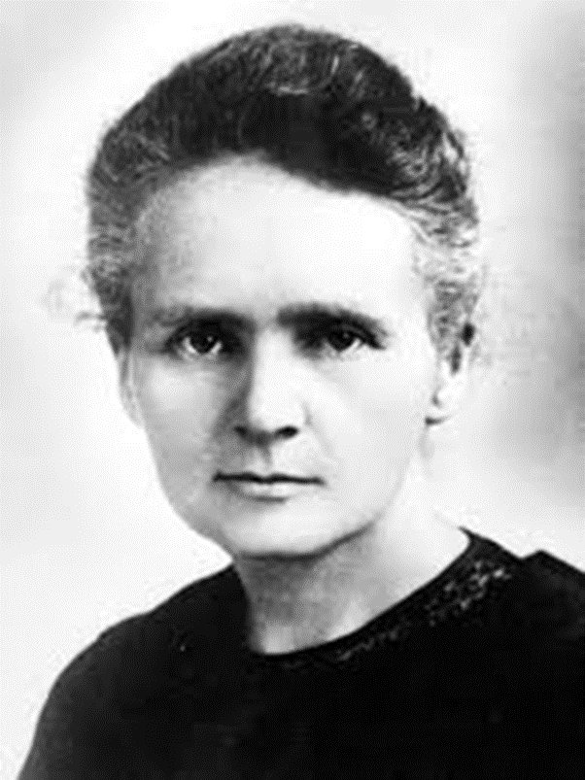
Dzieciństwo i młodość w Polsce.
Maria Skłodowska urodziła się w Warszawie (wtedy znajdującej się w Królestwie Polskim będącym częścią Imperium rosyjskiego) jako piąte i ostatnie dziecko w rodzinie nauczycielskiej, wywodzącej się z drobnej szlachty Jej ojciec Władysław, pochodził z rodziny, która miała prawo do posługiwania się herbem Dołęga, zaś matka z rodziny z herbem Topór. Dziadek Józef Skłodowski był szanowanym lubelskim pedagogiem. Ojciec Władysław Skłodowski był nauczycielem matematyki i fizyki oraz dyrektorem kolejno dwóch warszawskich gimnazjów męskich, zmuszony przez władze carskie prowadził również w domu stancję dla chłopców. Matka Bronisława Boguska, była przełożoną warszawskiej pensji dla dziewcząt z dobrych domów. Oboje rodzice wychowywali swoje dzieci w duchu głębokiego Patriotyzmu . Rodzeństwem Marii byli: Zofia (1861–1876), Józef (1863–1937) – znany warszawski lekarz, Bronisława (1865–1939) – lekarka i działaczka społeczna i Helena (1866–1961) – nauczycielka. Kiedy Maria miała 9 lat, jej najstarsza siostra Zofia zmarła na tyfus. Dwa lata później, w wieku 42 lat zmarła jej matka, która od lat chorowała na gruźlicę. Ojciec był ateistą, matka zaś głęboko wierzącą Katoliczka. Po śmierci siostry i matki Maria wpadła w depresję, straciła też wiarę w Boga i stała się ateistką a według Reida agnostyczką

Slide 3
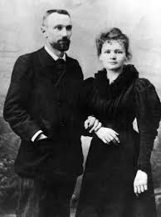
Życie prywatne
W Paryżu Maria poznała Piotra Curie i wyszła za niego. Zamieszkali w skromnym mieszkaniu pod Paryżem w pobliżu Wyższej Szkoły Fizyki i Chemii , gdzie Piotr był wykładowcą krystalografii i elektryczności. Wraz z mężem pracowała w laboratorium. W 1903 roku jako pierwsza kobieta w historii uzyskała stopień doktora fizyki a 3 lata później została wdową

Slide 4
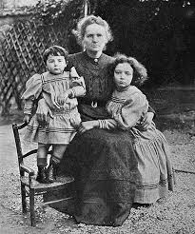
Maria jako matka
Maria Skłodowska-Curie była matką dwóch córek – Eve i Irene. Irene podzielała zainteresowania matki, a ta przekazywała jej swoją wiedzę i doświadczenie. Podobnie jak matka, Irene nie tylko została laureatką Nagrody Nobla, ale również przypłaciła swoje zainteresowania zawodowe rakiem. W 1956 roku w Paryżu zmarła na białaczkę. Eve zamiast nauk ścisłych wybrała humanistykę. Została pisarką, dziennikarką i pianistką.

Slide 5
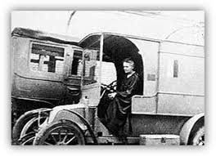
I wojna światowa
Podczas I wojny światowej Maria Skłodowska-Curie pracowała jako szefowa wojskowej komórki medycznej. Wtedy właśnie zdecydowała się na zrobienie prawa jazdy, by móc prowadzić jeden z 20 samochodów z aparatami Roentgena i docierać do rannych. Maria Skłodowska-Curie w renault przerobionym na polową stację rentgenowską

Slide 6
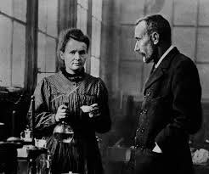
Odkrycie polonu i radu
18 lipca 1898 Maria Skłodowska-Curie i jej mąż Piotr Curie poinformowali świat, że odkryli polon. Uczeni nazwali nowy pierwiastek na cześć Polski. - Jestem z tych, którzy wierzą, że nauka jest czymś bardzo pięknym - mówiła Maria Skłodowska-Curie. Odkrywając polon i kilka miesięcy później rad, Maria Skłodowska-Curie stała się prekursorką współczesnej radiochemii.

Slide 7
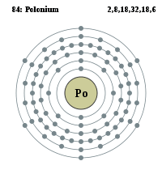
POLON
Przypuszczamy, że ciało które wyodrębniliśmy ze smółki uranowej zawiera nieznany jeszcze metal, zbliżony do bizmutu ze swoich właściwości chemicznych. Jeśli istnienie tego metalu się potwierdzi, proponujemy dla niego nazwę polon - od imienia ojczyzny jednego z nas.„
Polon został odkryty w 1898 roku. Jest to promieniotwórczy pierwiastek chemiczny 16 grupy głównej układu okresowego. Liczba atomowa 84, masa atomowa 208,98. Znanych jest 28 izotopów polonu, z których najtrwalszy ma czas połowicznego rozpadu 102 lata. Nazwa pochodzi od łacińskiej nazwy Polski. Polon jest srebrzystoszarym metalem o żółtym odcieniu i metalicznym połysku. Dobrze przewodzi prąd elektryczny. Tworzy dwie odmiany alotropowe. Tak wyglądało pierwsze „Laboratorium Fizyki

Slide 8
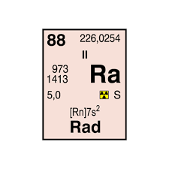
RAD
„Rad wykryłam, ale nie stworzyłam, więc nie należy do mnie, a jest własnością całej ludzkości.„
• Rad został odkryty w 1898 roku. Promieniotwórczy pierwiastek chemiczny z II grupy głównej układu okresowego ( metali ziem alkalicznych). Nazwa pochodzi od łacińskiego słowa radius oznaczającego promień. Liczba atomowa 88, masa atomowa 226,03. Rad posiada 25 izotopów , najtrwalszy z nich jest izotop 226, który ma czas połowicznego rozpadu 1600 lat. Jest to ciało stałe o srebrno-szarym kolorze.

Slide 9
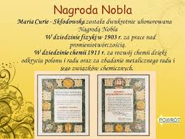
Nagroda Nobla
Maria Skłodowska była dwukrotnie wyróżniona Nagrodą Nobla za osiągnięcia naukowe, po raz pierwszy w 1906 z fizyki wraz z mężem i Henrim Becquerelem za badania nad odkrytym zjawiskiem promieniotwórczości, po raz drugi w 1911 z chemii za wydzielenie czystego radu. Do dziś pozostaje jedyną kobietą, która tę nagrodę otrzymała dwukrotnie, a także jedynym uczonym w historii uhonorowanym nagrodą Nobla w dwóch różnych dziedzinach nauk przyrodniczych.

Slide 10
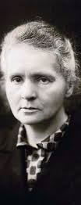
Śmierć Marii Skłodowskiej Curie
Kiedy w 1934 roku Maria Curie-Skłodowska zaczęła czuć się coraz gorzej lekarze zdiagnozowali grypę, a później gruźlicę. Pobyt w sanatorium umożliwił lekarzom zdiagnozowanie prawdziwych przyczyn osłabienia – złośliwą anemię oraz zaawansowaną chorobę popromienną wywołaną przez promieniowanie jonizujące. Maria Curie Skłodowska zmarła 4 lipca 1934 roku.

